Slide 1


Slide 2

Доброго ранку, мої любі! Я неймовірно радий / рада бачити вас після літніх канікул. Ви стали ще дорослішими, і це круто. Сьогодні ми розпочинаємо новий навчальний рік із дуже важливої теми, яка стосується кожного з нас.

Slide 3
Наш перший урок присвячений поняттю, яке визначає нашу націю, нашу силу та наші вчинки — це гідність. Що таке мова гідності? Як вона звучить і проявляється в щоденному житті? Давайте дізнаємося разом!

Slide 4

Перш ніж ми почнемо наш урок, зупинимося на хвилинку. Ми маємо змогу навчатися, сміятися і будувати плани завдяки тим, хто тримає небо над нами — нашим захисникам і захисницям. Їхня стійкість і мужність — це вияв найвищої гідності. Вшануємо пам'ять тих, хто віддав життя за свободу України , та подякуємо живим героям.

Slide 5



Slide 6


Slide 7

Гідність — це не щось абстрактне з книжок. Це те, як ми поводимося щодня. Що для вас означає слово "гідність"? Які слова спадають на думку найперше?

Slide 8

Чесність
Повага
Добро
Совість
Свобода
Честь

Slide 9

Гідність — це не просто слово з підручника, це наші конкретні вчинки. Влітку, навіть під час канікул, ви продовжували робити великі та маленькі справи, які роблять наш світ кращим.
Давайте перевіримо, скільки гідних вчинків ми разом здійснили, поки відпочивали.

Slide 10

Донатив на ЗСУ
(або збирав кошти на потреби армії/волонтерів).

Slide 11
Допомагав сусідам
(наприклад, літнім людям із покупками чи справами).

Slide 12
Піклувався про тварин
(підгодовував безпритульних котиків/собак чи прихистив когось).

Slide 13
Брав участь у прибиранні
(прибирав сміття в парку, біля озера чи в рідному дворі).

Slide 14
Ділився ресурсами
(іграшками, одягом чи книгами з тими, хто цього потребував).

Slide 15

Підтримував друга
(допомагав комусь словом або ділом у складну хвилину).

Slide 16
Виховував у собі українське
(читав українські книги, вивчив нову пісню чи відмовився від російського контенту).

Slide 17
Виявляв толерантність
(допомагав переселенцям чи дітям, які опинилися в новому середовищі).

Slide 18
Робив добро «невидимо»
(зробив комусь приємний сюрприз так, щоб про це ніхто не знав).

Slide 19
Зберігав спокій та віру
(заспокоював молодших братиків/сестричок під час тривог).

Slide 20

Виявляється, поки ми відпочивали, ми зробили стільки корисних справ! Кожен ваш вчинок — це цеглинка в нашому спільному фундаменті гідності. Ви — великі молодці, бо бути гідним — це вибір, який ви робите щодня!

Slide 21

Перевіримо себе! Проведемо невеличкий інтерактивний тест на розуміння особистих кордонів та поваги до інших.

Slide 22



Написати образливий коментар під фото однокласника через анонімний профіль.

Slide 23

Підтримати людину, яка хвилюється перед виступом чи переїздом.

Slide 24

Використовувати лайку в громадських місцях, щоб здаватися дорослішим.

Slide 25
Голосно перемикати відео в телефоні в громадському транспорті.

Slide 26

Подякувати вчителю чи працівнику школи за допомогу.

Slide 27
Відмовитися від пересилання пліток або фейкових новин у шкільних чатах.

Slide 28
Навмисно ігнорувати однокласника, щоб змусити його почуватися зайвим.

Slide 29
Заступитися за того, кого несправедливо звинувачують або цькують.

Slide 30
Під час дискусії в класі висміювати думку іншого, замість того, щоб навести власні аргументи.

Slide 31
Свідомо прибрати сміття за собою та іншими після обіду в їдальні, навіть якщо ніхто не бачить.

Slide 32
Знімати на відео невдачі або падіння інших людей, щоб викласти в сторіз заради переглядів.

Slide 33
Вибачитися, якщо ти помилився або ненавмисно образив когось, навіть якщо це важко сказати.

Slide 34
Допомогти піднести важкі речі або відчинити двері людині, яка йде позаду.

Slide 35
Розповідати чужі секрети, які тобі довірили як другу.

Slide 36

Мова нашої держави — це також складова нашої національної гідності. Давайте зробимо мовний апгрейд і замінимо неправильні фрази красивими українськими словами.

Slide 37




Його проблеми
Його справа

Slide 38
Ужасно круто
Неймовірно, фантастично!

Slide 39
Вибачаюсь
Вибачте мене,
Прошу вибачення

Slide 40

Самий кращий
Найкращий

Slide 41
Приймати участь
Брати участь

Slide 42
Мені пофіг
Мені байдуже

Slide 43
Кльово
Чудово ,
гарно

Slide 44
Привіт, бро
Привіт, друже

Slide 45
Ну, пока
До побачення,
бувай

Slide 46

Наша українська мова — це не просто засіб спілкування. Це наша суперсила, наш національний шифр та неймовірно багата скарбниця!

Slide 47


Співуча
Барвиста
Багата
Ніжна
Сильна
Милозвучна

Slide 48






ПІДБОРИ
КВАТИРКА
ПЛІЧКА

Slide 49




КРАВАТКА
ДЗИҐА
ҐУДЗИК

Slide 50




БЛИСКАВКА
ПАРАСОЛЬКА
ПРОСТИРАДЛО
ШПИЛЬКА

Slide 51
Гідна мова — це ваш особистий бренд. Ви — молоде покоління України, і те, як ви говорите, формує те, якою світ бачить нашу країну. Нехай кожне ваше слово буде вашим внеском у власну гідність!

Slide 52

Селфі
Вподобайка
Скріншот
Обліковка
Лайк
Самознімка
Фідбек
Екранка
Аккаунт
Відгук

Slide 53
Бекграунд
Неправда
Подкаст
Популярне
Фейк
Тло
Месенджер
Звукозапис
Тренди
Повідомник

Slide 54



Т
З
Р
Р
И
И
З
Т
У
Б
Б
У
  Давній знак княжого роду Рюриковичів, символ волі та тризуба святого Володимира.

Slide 55

Р
А
П
П
Р
О
П
Р
А
П
О
Р
  Символ чистого мирного неба та золотих пшеничних полів.

Slide 56


Г
М
І
І
М
Н
Н
Г
  Слова Павла Чубинського, музика Михайла Вербицького.

Slide 57

Окрім державних, Україна має багату скарбницю народних символів-оберегів. Розгадаємо їх!

Slide 58

Калина

Slide 59

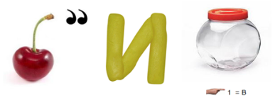
Вишиванка

Slide 60
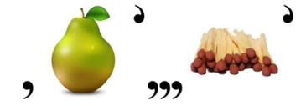
Рушник

Slide 61
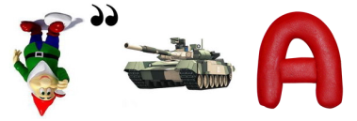
Мотанка

Slide 62
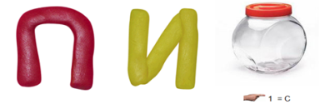
Писанка

Slide 63

Верба

Slide 64

Вінок

Slide 65

Наша Україна — це не просто кордони на карті чи назви областей у підручнику. Це живий, неймовірний організм, серце якого б’ється в кожному куточку: від високих гір до широких степів.

Slide 66
Кожна область нашої країни має свій унікальний характер, свою історію та своїх героїв, які своєю працею, талантом або хоробрістю доводять, що таке справжня гідність. Ми з вами — частина цієї великої родини. І знати свою країну, розуміти, чим живе кожен її регіон — це не просто завдання на урок, це спосіб відчути, наскільки ми сильні, коли ми єдині.

Slide 67
Сьогодні ми вирушаємо у віртуальну мандрівку. Я пропоную вам стати справжніми дослідниками. Спробуйте впізнати рідні землі не лише за формою на мапі, а за їхньою душею, за тими символами та історіями, які роблять їх особливими.

Slide 68
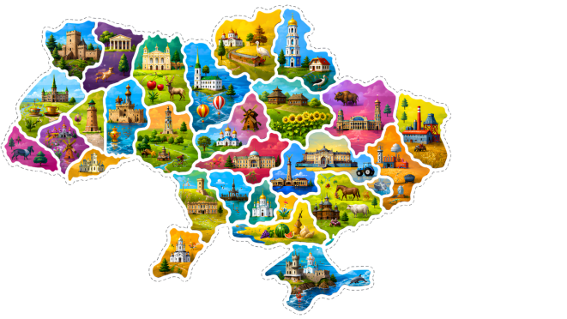


У цій області роблять найсмачніший шоколад, варять духмяну каву, а її головне місто називають «містом левів». Що це за область?
Львівська

Slide 69
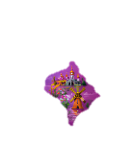
Тут розташована найвища гора України — Говерла, а ще відомий гірськолижний курорт «Буковель».
Івано-Франківська

Slide 70


У цій області стоїть одна з найвідоміших фортець України — Кам'янець-Подільська.
Хмельницька

Slide 71

Тут розташована столиця нашої держави, протікає могутній Дніпро, а на гербі зображений каштановий листок.
Київська

Slide 72

Тут знаходиться один із найбільших у Європі плавучих світломузичних фонтанів та вирощують найсмачніші яблука.
Вінницька

Slide 73

Область, де варять найсмачніші галушки, а видатний письменник Іван Котляревський написав тут свою «Енеїду».
Полтавська

Slide 74

У цій області розташоване місто Кривий Ріг із найдовшим у Європі залізорудним кар'єром та петриківським розписом!
Дніпропетровська

Slide 75

Найбільша за площею область України, де розташовані величезний морський порт, Потьомкінські сходи та Подільський степ.
Одеська

Slide 76

Саме тут розташований славетний острів Хортиця — колиска українського козацтва та Запорозької Січі.
Запорізька

Slide 77

Наш перший урок добігає кінця. На вашому "Аркуші гідності" є стікер у формі листочка або долоньки. Напишіть на ньому одну якість або мету, яку ви обіцяєте розвивати у собі цього навчального року заради себе і нашої країни.

Slide 78

Бути людиною честі, поважати інших, захищати свої кордони та любити рідну землю — це і є справжня мова гідності.

Slide 79
Я хочу, щоб цей рік приніс вам багато радості, крутих досягнень, вірних друзів і, найголовніше, мирне небо над головою. Дякую вам за активність, за ваші розумні очі та відкриті серця! Бережіть себе та Україну! Слава Україні!»

